Slide 1
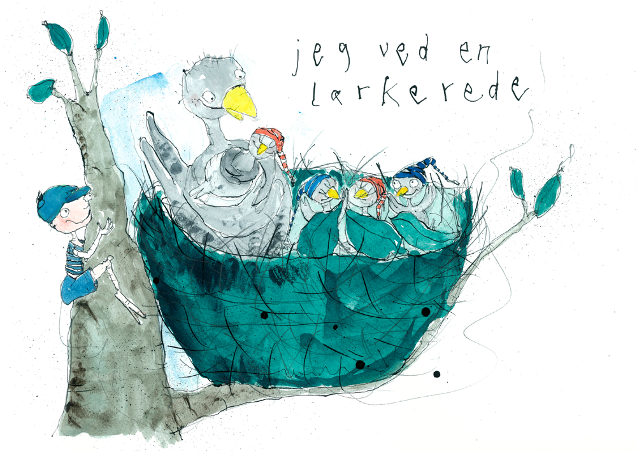
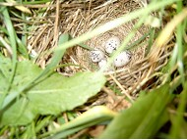
Jeg ved en lærkerede
Af:Carl Nielsen
1 af 5
Jeg ved en lærkerede
jeg siger ikke mer;
den findes på en hede
et sted, som ingen ser.

Slide 2
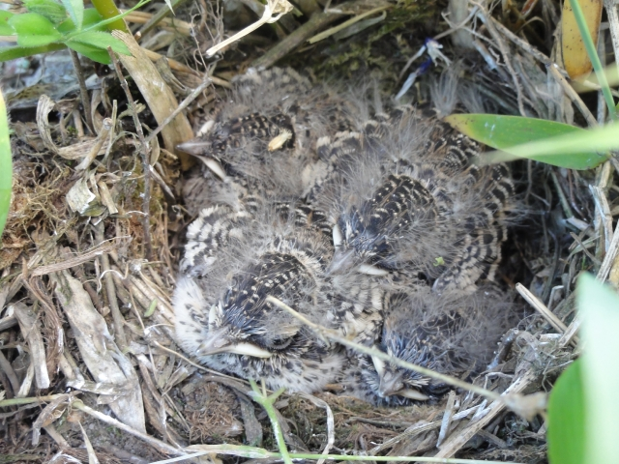
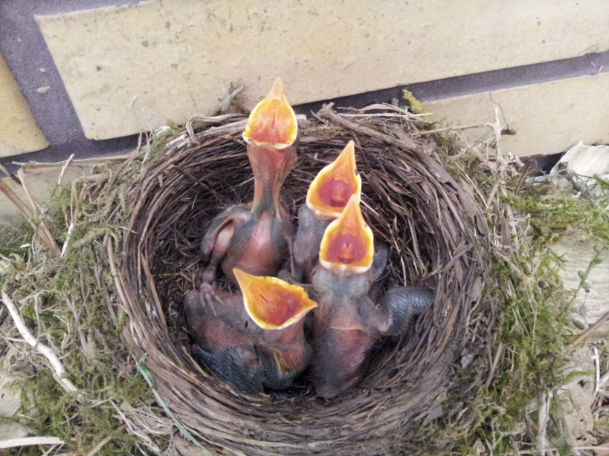
2 af 5
I reden er der unger
og ungerne har dun.
De pipper, de har tunger,
og reden er så lun

Slide 3
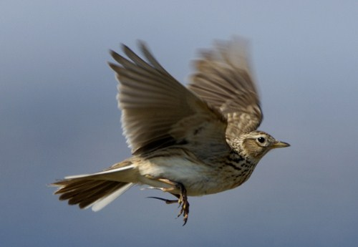
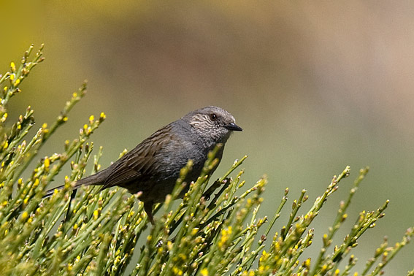
3 af 5
Og de to gamle lærker,
de flyver tæt omkring.
Jeg tænker nok, de mærker,
jeg gør dem ingenting

Slide 4
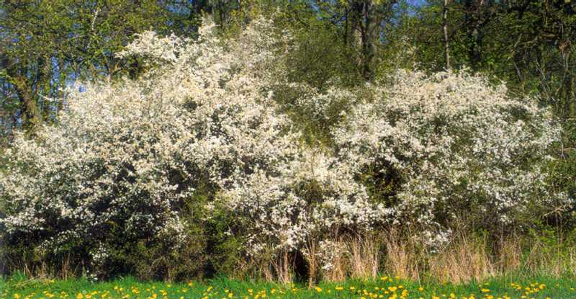
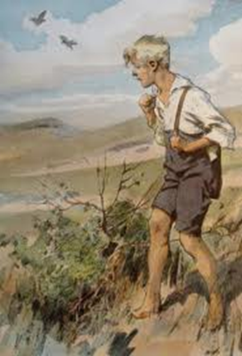
4 af 5
Jeg lurer bag en slåen.
Dér står jeg ganske nær
Jeg rækker mig på tåen
og holder på mit vejr.

Slide 5
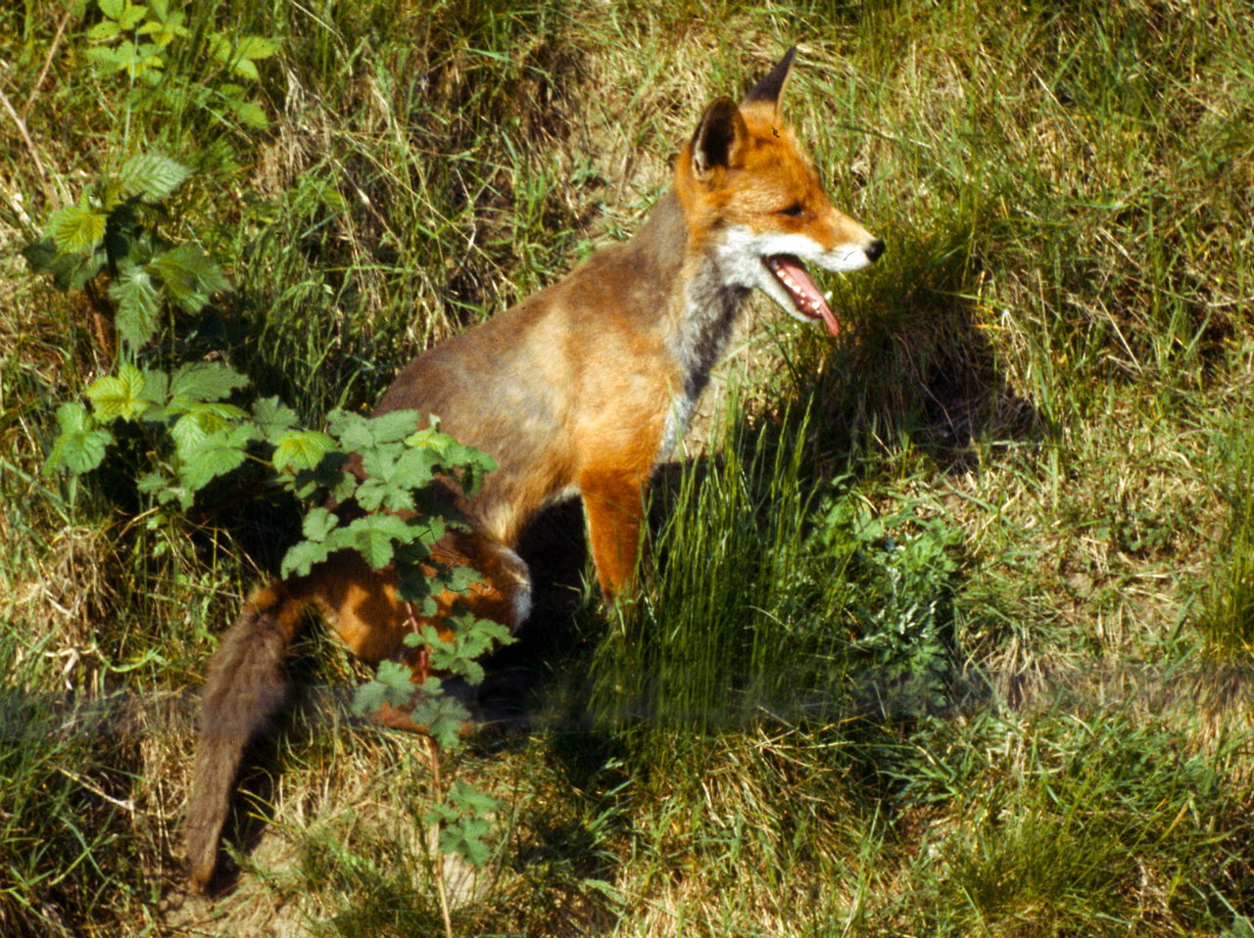
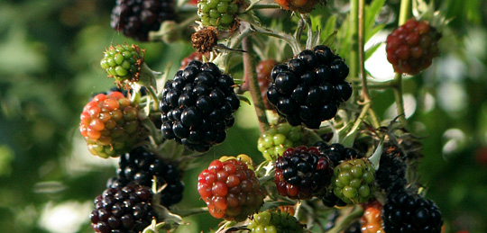
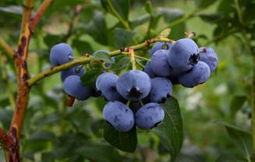
5 af 5
For ræven han vil bide
og drengen samle bær.
Men ingen skal få vide,
hvor lærkereden er.

